Slide 1








Trường Tiểu học Nguyễn Đốc Tín
Môn : Công nghệ
Lớp :3
Giáo viên: Lê Thị Thắm

Slide 2

Khởi động

Slide 3

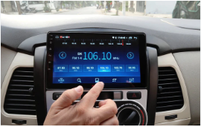


Slide 4




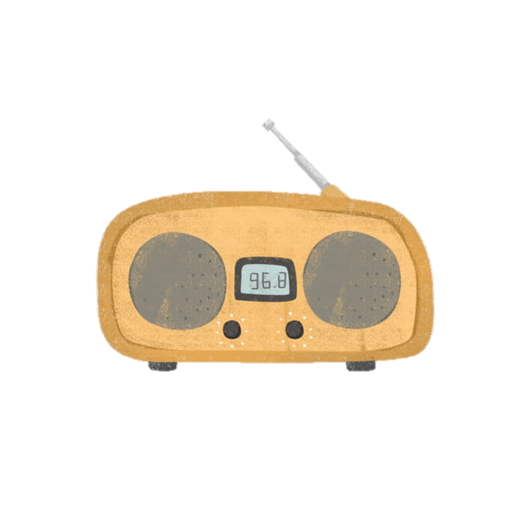


Công nghệ
Bài 4: Máy thu thanh (tiết 2)

Slide 5
Khám phá

Slide 6

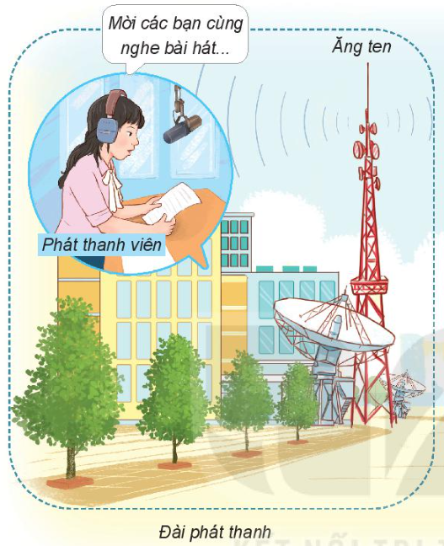
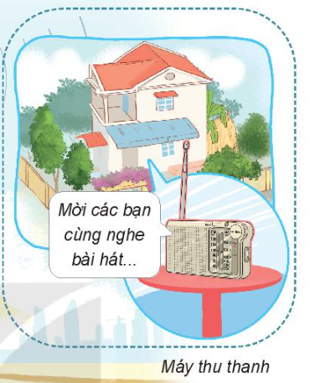
2. MỐI QUAN HỆ GIỮA ĐÀI PHÁT THANH VÀ MÁY THU THANH
Hình 2

Slide 7





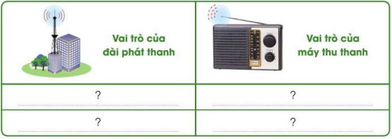
? Em hãy tìm đúng vai trò của đài phát thanh, máy thu thanh và xếp vào bảng.
Notes:
Thiết kế: Hương Thảo - tranthao121004@gmail.com

Slide 8
? Em hãy tìm đúng vai trò của đài phát thanh, máy thu thanh và xếp vào bảng.
Notes:
Thiết kế: Hương Thảo - tranthao121004@gmail.com

Slide 9

2. MỐI QUAN HỆ GIỮA ĐÀI PHÁT THANH VÀ MÁY THU THANH
Em hãy quan sát Hình 2, tìm từ thích hợp và
hoàn thiện câu dưới đây để dưới đây để thể hiện
mối quan hệ giữa máy thu thanh và đài phát thanh.
Thảo luận nhóm
Hình 2

Slide 10
Sơ đồ khối mối quan hệ đài phát thanh và máy thu thanh
Phát tín hiệu truyền thanh qua ăng ten
Phát ra loa
Đài phát thanh
Máy thu thanh
Sản xuất chương trình
Notes:
Thiết kế: Hương Thảo - tranthao121004@gmail.com

Slide 11
Tìm từ thích hợp và hoàn thiện câu dưới đây để thể hiện mối quan hệ giữa máy thu thanh và đài phát thanh?
Đài phát thanh
…….(1)……. là nơi sản xuất các chương trình phát thanh và phát tín hiệu truyền thanh qua ăng ten.
….…(2)….….là thiết bị thu nhận các tín hiệu truyền thanh qua ăng ten và phát ra loa.
Máy thu thanh
Notes:
Thiết kế: Hương Thảo - tranthao121004@gmail.com

Slide 12

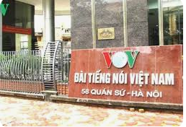
Bạn có biết?
Đài phát thanh tiếng nói Việt Nam hay còn gọi là Đài Tiếng nói Việt Nam (Tên Tiếng Anh là “Radio The Voice of Vietnam, viết tắt là VOV), được thành lập vào tháng 9 năm 1945, trụ sở đặt tại Hà Nội.
Notes:
Thiết kế: Hương Thảo - tranthao121004@gmail.com

Slide 13

Luyện tập

Slide 14






VUI ĐẾN TRƯỜNG

Slide 15





Slide 16




A. Tivi
C. Sóng
1. Đài phát thanh phát tín hiệu truyền thanh qua đâu?
B. Dây điện
D. Ăng ten

Slide 17

A. Dây điện
C. Loa
2. Máy thu thanh phát âm thanh ra đâu?
B. Ăng ten
D. Sóng điện

Slide 18

3. Nội dung chương trình phát thanh thường là gì?
A. Giải trí
B. Tin tức
D. Giáo dục
D. Cả 3 đáp án trên

Slide 19
4. Phát thanh viên làm việc ở đâu?
A. Đài phát thanh
B. UBND xã
C. Công ty
D. UBND tỉnh

Slide 20

5. Đài phát thanh tiếng nói Việt Nam thành lập năm bao nhiêu?
A. 1955
B. 1965
C. 1945

Slide 21
Vận dụng, trải nghiệm

Slide 22

Nghe bài hát “Radio” và trả lời các câu hỏi sau
Câu 1: Trên Radio ngày ngày trên sóng có gì?
A. Radio một câu hát
B. Radio một tin mới
C. Đáp án A và B đều đúng
Câu 2: Tác dụng của việc nghe đài trong bài hát kể đến?
Cụ già lắng nghe đài
-Bớt tuổi già
Thằng bé nghe đài
-Hát vang trời
Người thành phố nghe đài
-Bớt lo âu
Người đi xe nghe đài
-Thấy đường gần hơn
Người xa quê nghe đài
-Biết tin tức quê nhà

Slide 23



Tạm biệt và hẹn gặp lại các em

